Slide 1
9주차 웹

Slide 2
1. 전역 상태 관리란?
전역적인 상태 관리가 필요할 때를 생각해보세요
Ex ) 환경설정, 사용자 정보
리액트는 컴포넌트 간에 데이터를 props로 전달합니다.
그래서 여기저기서 다 필요한 데이터가 있으면 최상위 컴포넌트인 App의 state에 넣어서 관리합니다.

Slide 3
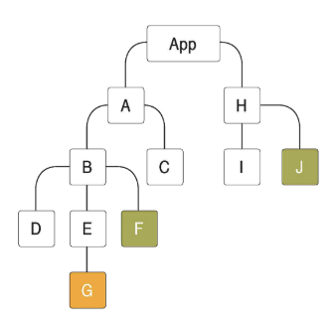
1. 전역 상태 관리란?
이렇게 있다고 생각해보세요.
G에서 전역 상태가 업데이트 시키려면
App > A > B > E > G 매우 복잡!!
그래서 전역 상태 관리를 씁니다.

Slide 4
<참고> LocalStorage는 왜 안쓰는가?
우리가 배운 LocalStorage는 왜 안쓸까요?
1. 대규모 프로젝트에는 한계가 있음
2. 로컬스토리지는 단지 데이터 저장소 이기 때문에, 상태변화를 즉각 감지하지 못함 > 매번 수동으로 get set 업뎃 해줘야됨
리덕스, context api 등등은 자동업뎃 해줌

Slide 5

2. Context Api 사용법
1. context 생성

Slide 6
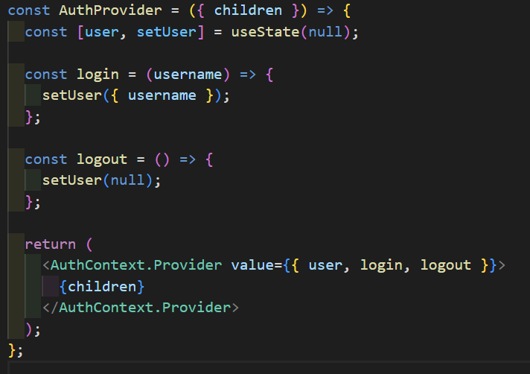
2. Context Api
2. Provider 제공
최상위 컴포넌트에서
Provider 사용하여 Context 값 전달
하위 컴포넌트에서 이 값 접근 가능

Slide 7
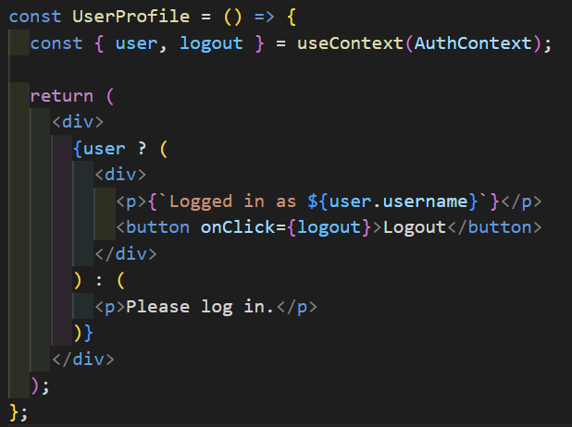
3. Context 사용
다른 컴포넌트에서 Context사용하여
수정

Slide 8
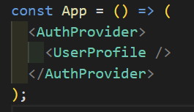
4. authProvider로 감싸기

Slide 9
3. Redux
근본 상태관리 라이브러리 (옛날엔 Context Api도 쓸게 못돼서 리덕스가 필수였다고 함…)
너무너무 복잡함!
하지만 아주 큰 프로젝트에서는 사용됨
  나의 궁금증 : 1달반짜리 초보들의 프로젝트에서 쓰일까…?
사용법이 궁금하면 스스로 찾아보시길…ㅎ

Slide 10
4. Zustand
간단해진 전역상태관리 라이브러리
Context API는 컨텍스트의 값을 변경할 때마다 해당 컨텍스트를 사용하는 모든 컴포넌트가 리렌더링됨. 컴포넌트마다 상태 값을 달리 사용하고 싶을때는 곤란하겠죠??
프로젝트에서 상태관리를 해야한다면 Zustand 무조건추천. (참고 : 저는 플젝때 상태관리 안썻습니다…ㅎ)

Slide 11
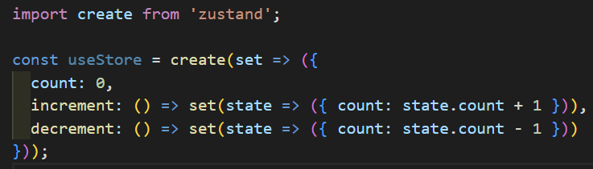
4. Zustand
상태를 보관하는 곳인 Store 생성

Slide 12
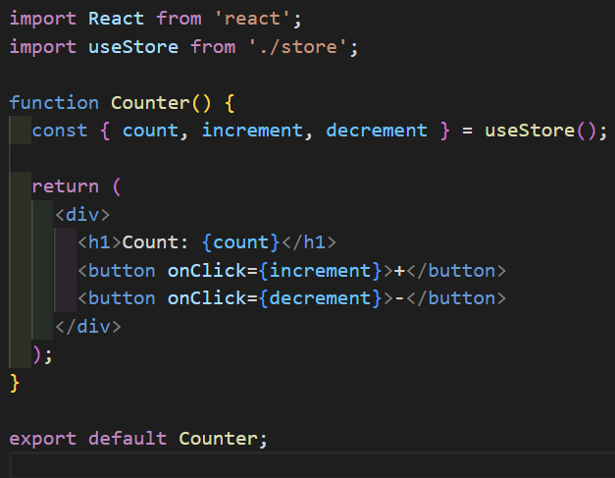
4. Zustand
스토어의 상태 읽기
스토어에 정의된 메소드 호출하여 상태 변경

